Slide 1
SEJIRE
Investor deck · 2026
SEJIRE
Сначала бесплатно.
Потом — навсегда.
Шежіре для всей семьи.
Arweave — когда нужно, не когда «обязательно».
Казахстан → мир

Slide 2
SEJIRE
Investor deck · 2026
00 · СТАВКА
Чужая компания
не должна владеть
вашими предками.
Ancestry и MyHeritage держат историю рода на своих серверах — пока платите. SEJIRE отдаёт память семье: 12 слов, шифр на устройстве, Arweave на века.

Slide 3
SEJIRE
Investor deck · 2026
01 · ПРОБЛЕМА
Род размазан по чатам,
Excel и чужим облакам
01
Сложно начать
Генеалогия перегружена. Людям нужен старт с себя — не с диссертации.
02
Нечем поделиться
PDF на стену, письмо родным, распечатка на той — без подписки.
03
Данные не ваши
История живёт, пока жива компания и ваш тариф.
04
Вечность закрыта
Permaweb умеет хранить века. Обычная семья не покупает токены.

Slide 4
SEJIRE
Investor deck · 2026
02 · ИНСАЙТ
Жеті ата —
готовый клин
в рынок.
В Казахстане знание семи колен — норма, а не «надо объяснять зачем». Один PDF уходит в чат рода — следующие приходят сами. Культурный продукт бьёт универсальный «family tree».

Slide 5
SEJIRE
Investor deck · 2026
03 · РЕШЕНИЕ
SEJIRE — шежіре
для всей семьи
01
02
03
Начать с себя
Скачать PDF
По желанию — навсегда
Мама, папа, дети — карточками «+». Черновик сам живёт в браузере.
Древо или орнаментальное шежіре — почта, печать, той.
12 слов + оплата ~$3. Без покупки крипты. Шифр → Arweave.
0 ₸
~$3
200+
12
создать · PDF · шаринг
вечная опция
лет модели Arweave
слов = ключ семьи

Slide 6
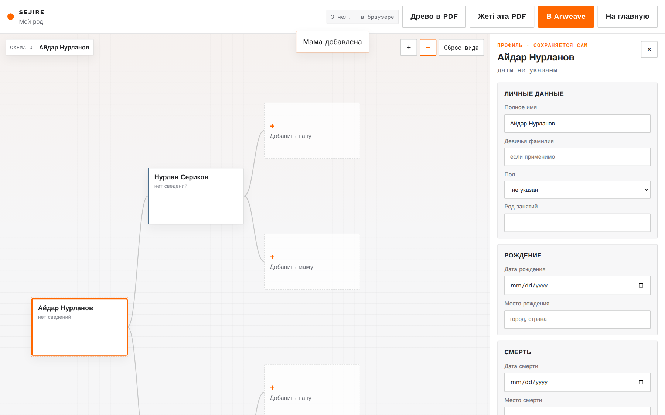

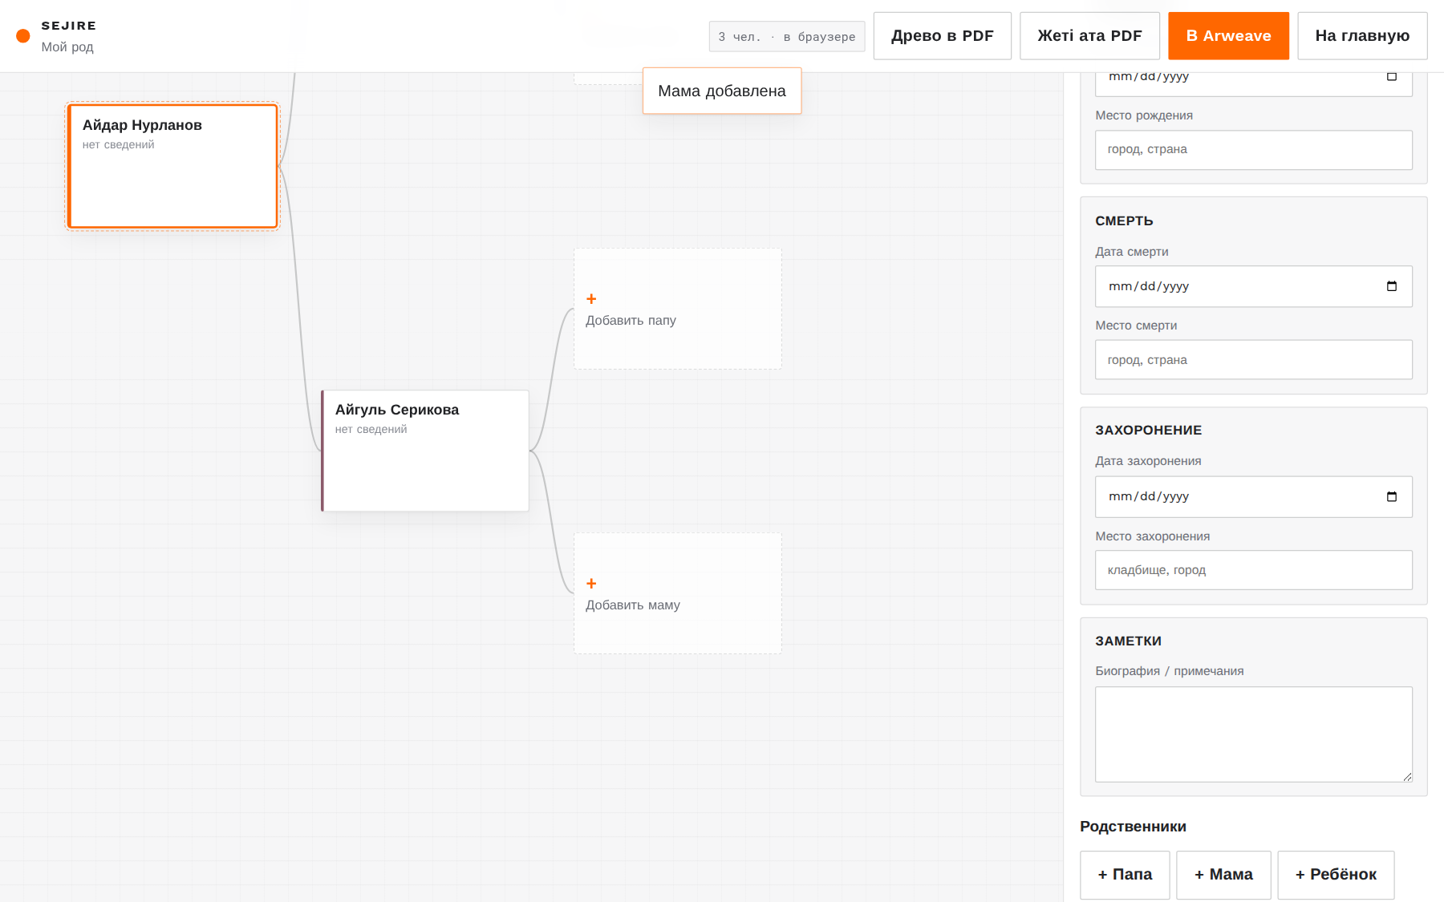
SEJIRE
Investor deck · 2026
04 · ПРОДУКТ
Так выглядит
память рода
Тихий Apple-like UX. Культурные поля — по желанию. Бренд впереди функций.
Древо · живой черновик
Вход — только SEJIRE
Профиль · автосейв

Slide 7
SEJIRE
Investor deck · 2026
05 · БЕСПЛАТНЫЙ СЛОЙ
Платить не нужно,
чтобы пользоваться
Карта и крипта — только если хотите вечную копию. Весь повседневный цикл рода — бесплатно и навсегда в этом слое.
Создать
Сохранить
PDF
Шаринг
Открыл сайт — строишь дерево.
Черновик в браузере. Без аккаунта.
Древо и жеті ата / шежіре.
Почта, файл, печать на стену.

Slide 8
SEJIRE
Investor deck · 2026
06 · ОПЦИЯ ВЕЧНОСТИ
Зафиксировать род
на 200+ лет
Ключ
Оплата
Хранение
12 слов
~$3 фиатом
Arweave
BIP-39. Seed не уходит на сервер. Открыть сейф — только у семьи.
Kaspi / карта. Пользователь не покупает AR. Сеть платит казна SEJIRE.
AES-GCM ciphertext. Endowment-модель. Неизменяемый снимок рода.
Обязательно? Нет. · Крипта у юзера? 0. · Аккаунт SEJIRE? Не нужен.

Slide 9
SEJIRE
Investor deck · 2026
07 · ПОЧЕМУ МЫ
Не Ancestry.
Не DeepFamily.
SEJIRE.
Ancestry
DeepFamily
SEJIRE
— Подписка и lock-in
— Нужен EVM-кошелёк
— Бесплатный вход
— Данные у компании
— Не permaweb
— 12 слов у семьи
— Нет вечности
— Crypto-native UX
— Arweave · опция $3
— Запад + ДНК
— Не шежіре
— Шежіре / жеті ата
На Arweave живого аналога шежіре нет. Ниша почти пустая.

Slide 10
SEJIRE
Investor deck · 2026
08 · BEACHHEAD
Казахстан — не пивот.
Это оружие.
Культура уже куплена
Вирусность рода
Жеті ата — норма. Не надо продавать «зачем знать предков».
Один PDF в семейный чат = органический рост без CAC-лекции.
Web3 без боли
Имя уже наше
Бесплатный слой снимает страх. Вечность — тихий апселл.
sejire на ArNS. Канон: sejire.ar.io.

Slide 11
SEJIRE
Investor deck · 2026
09 · GO-TO-MARKET
KZ → пояс → мир
I
Казахстан
Жеті ата, PDF на той, каз/рус, родовые сообщества, Kaspi.
II
СНГ / тюркский пояс
Та же традиция семи колен — Кыргызстан, Узбекистан и соседи.
III
Мир
«Eternal family vault» для диаспор и всех, кто устал от подписок.

Slide 12
SEJIRE
Investor deck · 2026
10 · TRACTION
MVP уже онлайн.
Не слайд — продукт.
Live
Стек
Следом
Древо, автосейв, PDF, орнаментальное шежіре, JSON, шифр-пайплайн.
React · Vite · BIP-39 · AES-GCM · Arweave/Turbo · jsPDF · ArNS
Kaspi $3 · казна Turbo · сайт на permaweb · sejire.ar.io
azovskaya.github.io/Sejire_arweave

Slide 13
SEJIRE
Investor deck · 2026
11 · ASK
Ускоряем три
удара.
01
Оплата ~$3
Kaspi / мерчант + казна Turbo — вечность без токенов у семьи.
02
Permaweb + ArNS
SEJIRE на Arweave. Канон: sejire.ar.io.
03
Рост в KZ
Контент, пилоты с родами, первые тысячи древьев и первые сейфы.

Slide 14
SEJIRE
Investor deck · 2026
SEJIRE
Сначала
бесплатно.
Потом —
навсегда.
Создать. Сохранить. Отправить. Распечатать.
А когда нужно — закрепить род в Arweave.
Live MVP · azovskaya.github.io/Sejire_arweave · sejire.ar.io

